Slide 1
Вінницький національний технічний університет
Інститут інтеграції навчання з виробництвом
Центр післядипломної освіти
Факультет менеджменту
Кафедра підготовки менеджерів
Дипломна робота на тему:
УДОСКОНАЛЕННЯ УПРАВЛІННЯ АКТИВАМИ ПІДПРИЄМСТВА
Виконав слухач гр. 2М-13 Зелінський Олександр Анатолійович
Керівник: д. е. н., професор Мороз Олена Омелянівна
Рецензент: к. е. н., доцент Журко Т. О.
Вінниця ВНТУ – 2015 рік

Slide 2
Метою дипломної роботи є вивчення теоретичних засад та досвіду управління активами для виявлення основних чинників, що призводять до кризової ситуації з активами на підприємствах, проведення аналізу забезпеченості підприємства ПАТ “Жданівське” активами та визначення шляхів підвищення ефективності управління ними.
Об‘єкт роботи - активи на промисловому підприємстві.
Предмет роботи - методи управління активами підприємства та механізми підвищення їх використання.

Slide 3
Положення (стандарт) бухгалтерського обліку 1 «Загальні вимоги до фінансової звітності», затверджене наказом Міністерства фінансів України від 07.02.2013 № 73
п.3
Активи – це ресурси, контрольовані підприємством в результаті минулих подій, використання яких, як очікується, приведе до надходження економічних вигод у майбутньому.
Сопко В. В. розглядає активи підприємства як майнові об’єкти власності, матеріальні або нематеріальні ресурси, носії ознак вартості, отримані в результаті попередніх господарських процесів та які мають властивість приносити в майбутньому вигоду – дохід підприємству.
Загородня О. М. стверджує, що активи – це не всі ресурси, що є у підприємства, а лише ті, які принесуть йому в майбутньому економічну вигоду.
Отже, активи – це ресурси підприємства, які використовуються у фінансово-господарській діяльності та приносять в майбутньому дохід.

Slide 4
Класифікація активів підприємства
Ознаки | Види активів
За формами функціонування | Матеріальні |  | Нематеріальні |  |  |  | Фінансові
За характером участі у виробничому процесі | Оборотні |  |  |  | Необоротні
За арактером обслуговування окремих видів діяльності | Операційні |  |  |  | Інвестиційні
За арактером фінансових джерел формування | Валові |  |  |  | Чисті
За урахуванням фактору інфляції | Активи за реальною вартістю |  |  |  | Активи за номінальною вартістю
За арактером володіння активами | Власні |  |  |  | Орендовані
За ступіню ліквідності активів | Активи в абсолютно ліквідній формі | Високо-ліквідні |  | Середньо-ліквідні |  | Слабо-ліквідні |  | Неліквідні

Slide 5
  Типи політики комплексного оперативного
  управління активами підприємства
Агресивна політика.
- Підприємство здійснює фінансово-господарську діяльність без обмежень збільшення обсягу оборотних активів;
- Підприємство накопичує запаси сировини, матеріалів і готової продукції в обсязі, збільшує дебіторську заборгованість і вільні залишки коштів на рахунках у банку.
Агресивна політика не забезпечує, як правило, високої рентабельності активів і сприяє зниженню ризику технічної неплатоспроможності.
Консервативна політика.
- Підприємство стримує зростання поточних активів і прагне їх мінімізувати.
Консервативна політика управління оборотними активами будується в умовах стабільної фінансово-господарської діяльності підприємства, при цьому спостерігається висока рентабельність активів.
Поміркована політика управління активами підприємства займає проміжне положення, вона характеризується середнім рівнем рентабельності й оборотності активів.

Slide 6
Публічне акціонерне товариство «Жданівське"
ПАТ «Жданівське" створено згідно з наказом регiонального вiддiлення Фонду державного майна України у Вiнницькiй областi вiд 31.10.1994 року.
Зареєстроване Товариство Виконавчим комітетом Вінницької міської ради, 14.05.1999 року.
Місцезнаходження: Вінницька обл., Хмельницький район,
с. Качанівка вул. Леніна буд. 16.
Директор: Сологуб Юрій Михайлович.
Головний бухгалтер: Олійник Наталія Григорівна.
Предметом діяльності є:
Вирощування та продаж зернових та технічних культур;
Тваринництво;
Вирощування та розведення риби;
Облаштування ландшафту;
- Надання послуг в рослинництві та тваринництві.
Статутний капітал підприємства становить 1600 тисяч гривень, який поділений на 4000000 акцій.

Slide 7
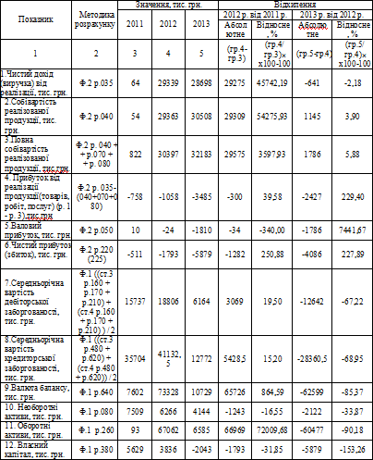

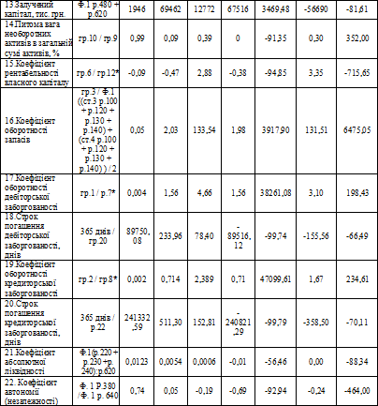
Основні показники фінансово-економічної діяльності підприємства ПАТ “Жданівське”

Slide 8
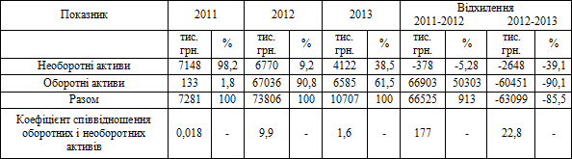
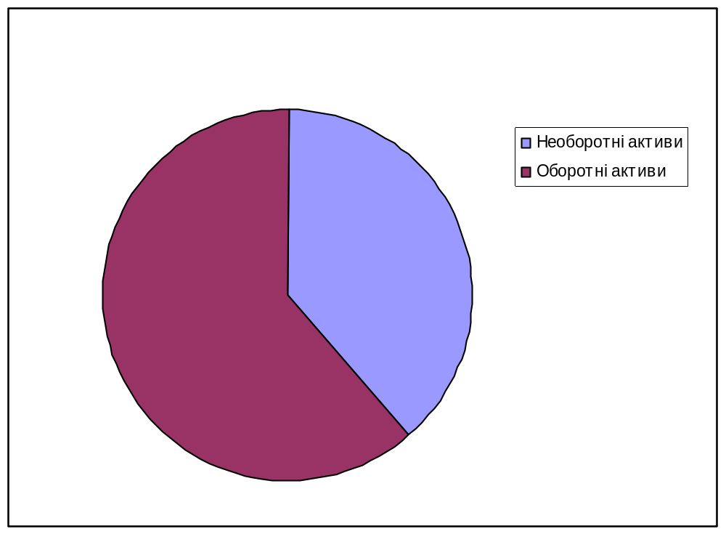
Стан активів підприємства ПАТ “Жданівське”
Діаграма розподілу активів підприємства на 2013 рік

Slide 9
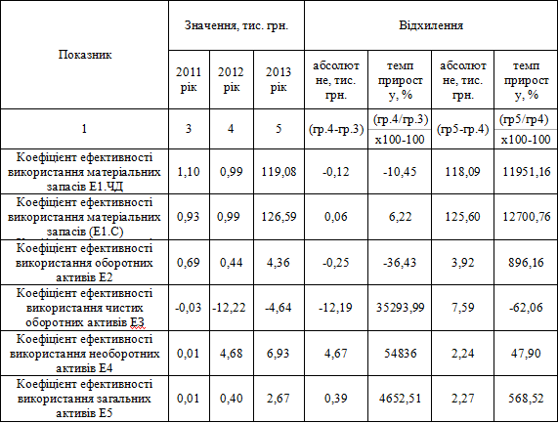
Коефіцієнти ефективності використання активів підприємства ПАТ «Жданівське» (2011-2013 рр.)

Slide 10
Організаційна структура ПАТ «Жданівське»

Slide 11
Шляхи вдосконалення управління активами
ПАТ «Жданівське»:
Методи підвищення ефективності використання основних засобів:
– прискорення введення в дію нових машин;
– удосконалення планування, управління і організації праці та виробництва;
– зниження фондомісткості, підвищення фондовіддачі та продуктивності праці на підприємстві;
– підвищення рівня механізації та автоматизації виробництва товарної продукції;
– введення заходів науково - технічного прогресу по вдосконаленню технології виробництва і покращенню організації виробництва товарної продукції;
– підвищення та розвиток матеріального та морального стимулювання праці.
Методи підвищення ефективності використання дебіторської заборгованості:
– оцінка стану дебіторської заборгованості, її складу і структури;
– формування аналітичної інформації дозволяє прогнозувати дебіторську заборгованість;
– розробка політики розрахунків і обґрунтування умов надання кредиту окремим покупцям;
– визначення реальної вартості дебіторської заборгованості в умовах мінливої купівельної спроможності;
– контроль за співвідношенням дебіторської і кредиторської заборгованості.
Підвищення ефективності використання активів за рахунок встановлення інформаційної системи "Галактика“, яка забезпечить:
– принцип одноразового введення інформації в БД, що виключає дублювання функцій користувачів і впорядковує документообіг;
– простоту контролю коректності та цілісності даних, персоніфікацію дій користувача;
– контроль регламенту виконання господарських операцій;
– оперативну перебудова системи, зміну експлуатаційної схеми системи в разі зміни бізнес-процесу;
– своєчасне отримання вірогідної інформації про стан поточної діяльності підприємства.

Slide 12
Дякую за увагу!

